Slide 1
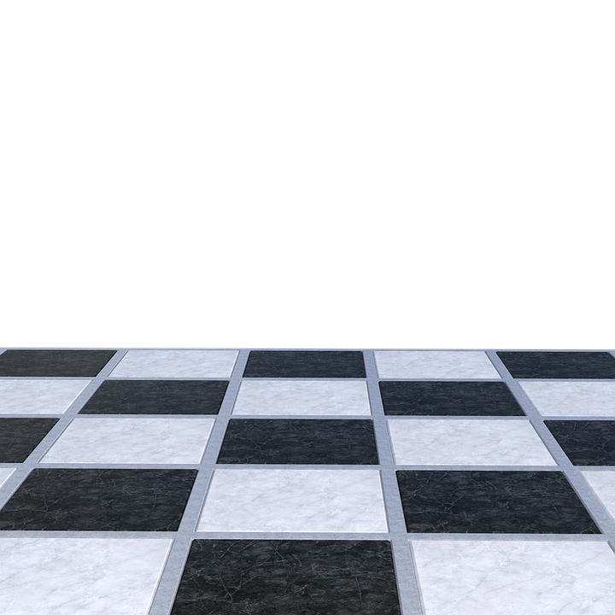
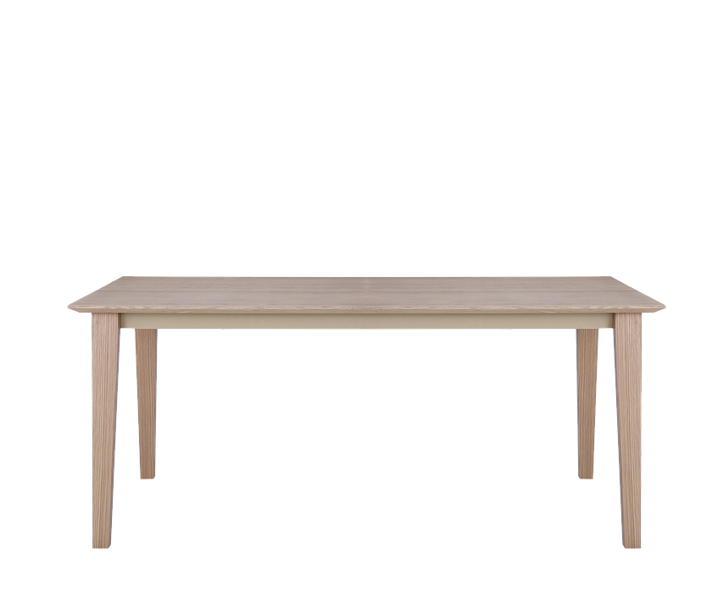
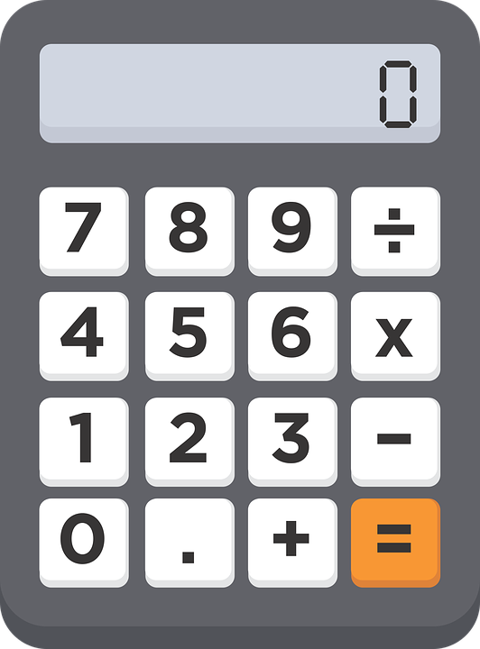
SOMOS LOS
MEJORES
MATEMÁTICAS 4º
¡ BIENVENIDOS !
Notes:
Pica en el bocadillo para escuchar...

